Slide 1
Apuntes clase 3
Sistemas Operativos
Universidad de Antioquia
Facultad de Ingeniería
Ingeniería de Sistemas

Slide 2
Agenda
Repaso clase anterior
Contexto
¿Que es un proceso?
¿Como se crea un proceso?
Elementos de los sistemas operativos
API de procesos
Estados de un proceso
Estructuras de datos de sistemas operativos

Slide 3

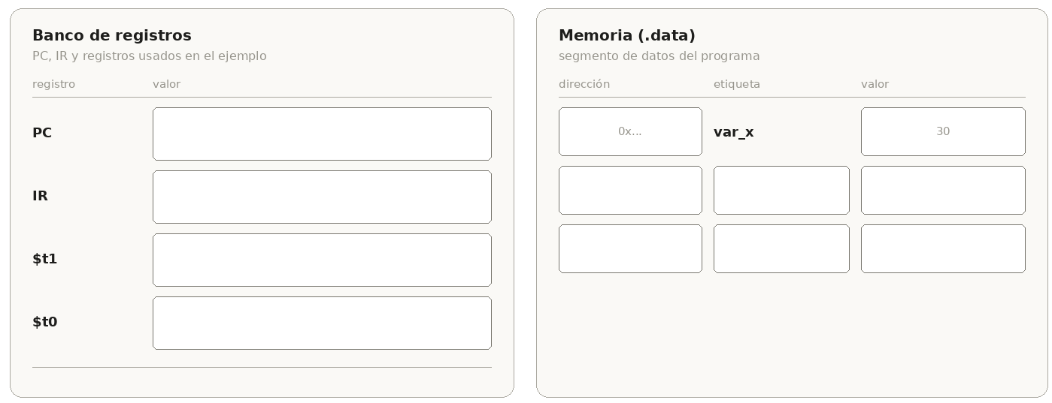
Instruction fecth
Start
.data
var_x: .word 30
.text
main:
la $t1, var_x
lw $t0, 0($t1)
addi $t0, $t0, 1
sw $t0, 0($t1)
Fetch
Decode
Execute
yes
Any?
no
End
Notes:
https://www.cse.iitb.ac.in/~mythili/os/anno_slides/lecture1.pdf

Slide 4
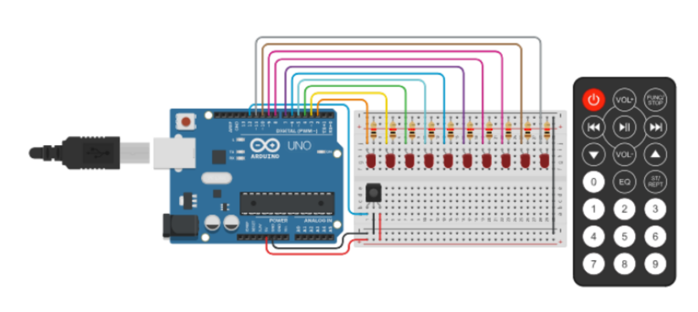



Contraste
Sin sistema Operativo
Con sistema Operativo
Notes:
https://www.cse.iitb.ac.in/~mythili/os/anno_slides/lecture1.pdf

Slide 5
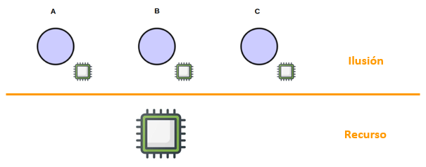
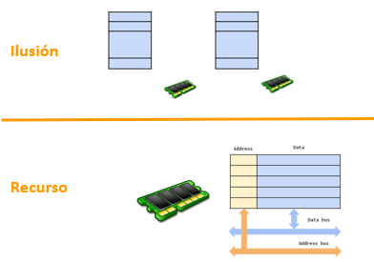
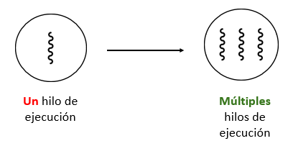
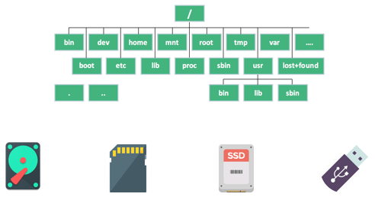
Virtualización
Virtualización de CPU
Virtualización de Memoria
Concurrencia y paralelismo
Persistencia
Notes:
https://www.cse.iitb.ac.in/~mythili/os/anno_slides/lecture1.pdf

Slide 6
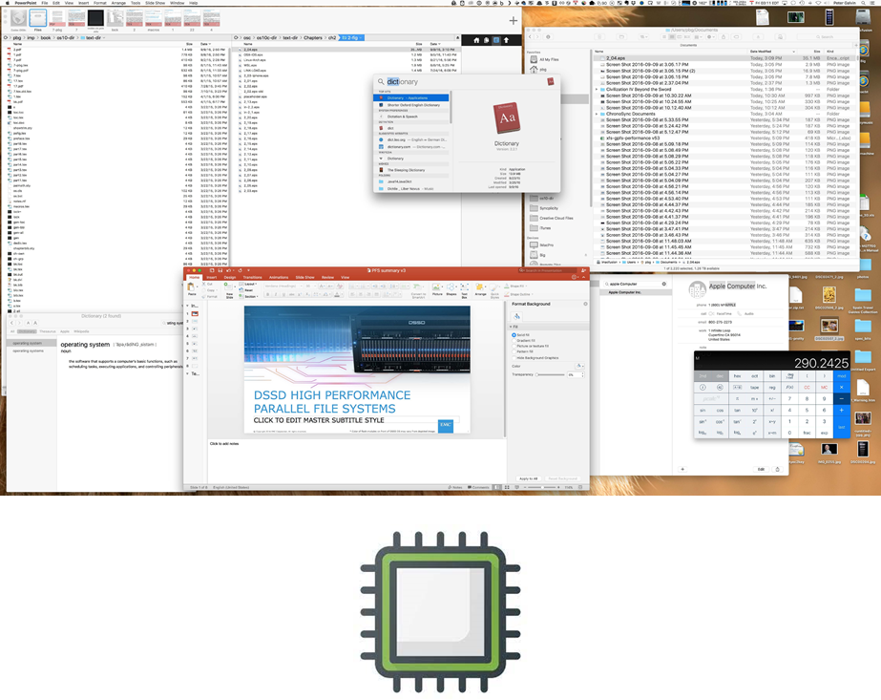
Contextualización
Virtualización de CPU
¿Cómo es que teniendo una sola CPU (en teoría) puedo correr varias tareas a la vez?
Notes:
https://www.cse.iitb.ac.in/~mythili/os/anno_slides/lecture1.pdf

Slide 7

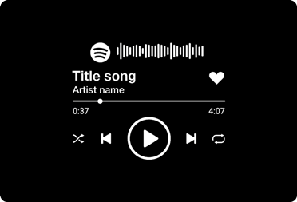



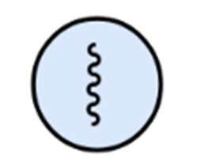
Programa .vs. Proceso
Programa
Proceso
Notes:
https://www.cse.iitb.ac.in/~mythili/os/anno_slides/lecture1.pdf

Slide 8
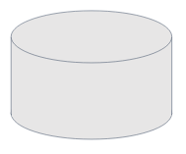

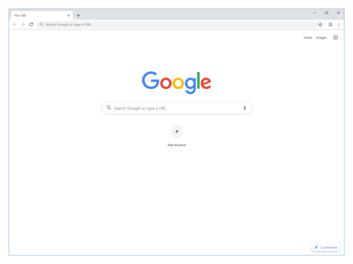
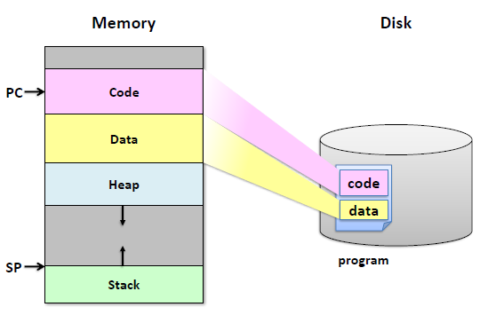
Programa. vs. proceso
Code
Data
Notes:
https://www.cse.iitb.ac.in/~mythili/os/anno_slides/lecture1.pdf

Slide 9




Proceso: Abstracción
MM
CPU
Code
PC
Data
SP
heap
...
Registros
stack
Address Space
I/O
Notes:
https://www.cse.iitb.ac.in/~mythili/os/anno_slides/lecture1.pdf

Slide 10


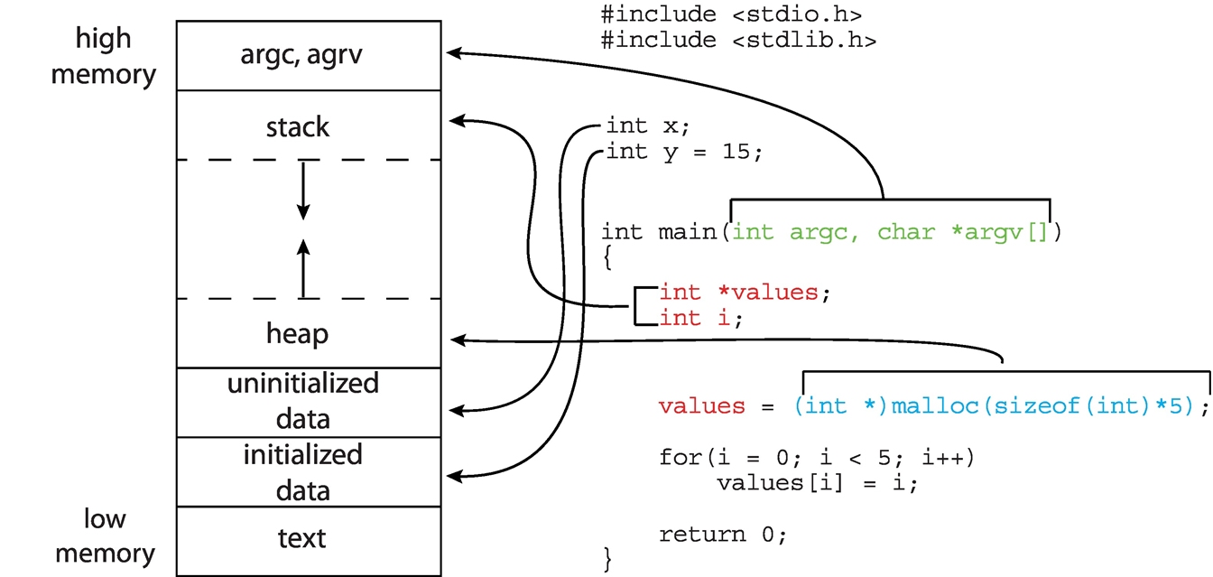
Virtualización
Code
Data
heap
stack
Simulación online (link)
Notes:
https://www.cse.iitb.ac.in/~mythili/os/anno_slides/lecture1.pdf

Slide 11
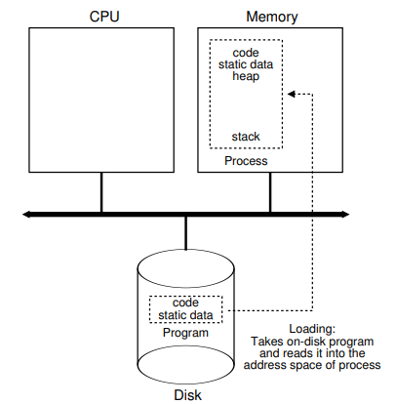
Carga: De un programa a un proceso
Pasos
del código del programa a memoria en forma diferida
Asignación de memoria en la pila (stack) en tiempo de ejecución
Creación del espacio de memoria heap
Realización de tareas de inicialización I/O
Inicio del programa ejecutando el punto de entrada main()
Notes:
https://www.cse.iitb.ac.in/~mythili/os/anno_slides/lecture1.pdf

Slide 12
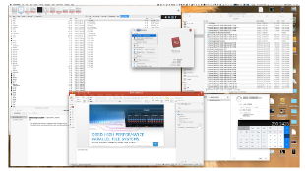
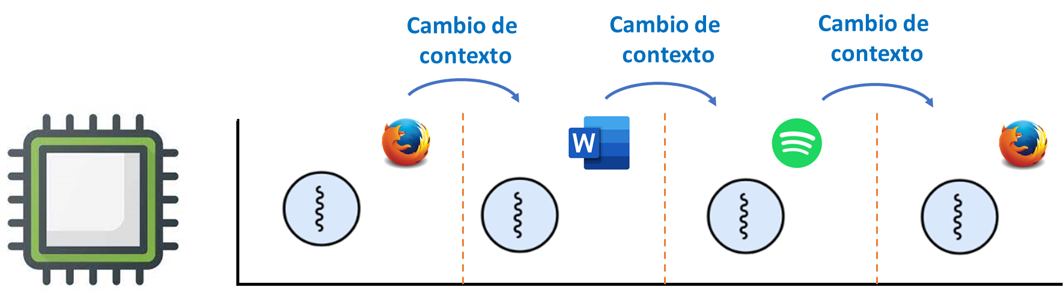




Volvamos a la pregunta
¿Cómo es que teniendo una sola CPU (en teoría) puedo correr varias tareas a la vez?
Técnica de time sharing
Notes:
https://www.cse.iitb.ac.in/~mythili/os/anno_slides/lecture1.pdf

Slide 13
Elementos de los sistemas operativos
Estos tres conceptos son los pilares que permiten que el software interactúe con el hardware sin caos:
Abstracción (lo que “ve” el usuario): Interfaz simplificada que oculta la complejidad física del hardware.
process, thread, file, socket, memory page.
Mecanismos (el “como” se hace): representa las herramientas o funciones de bajo nivel que permiten implementar una operación.
create, schedule, open, write, locate.
Políticas (El “quien” y “cuando”): es el conjunto de reglas o algoritmos que deciden cómo se utilizan los mecanismos para cumplir un objetivo.
Last Recently Used (LRU), Earliest Deadline First (EDF), etc.
Process management | Abstracción | Proceso
 | Mecanismos | create, destroy, wait, status,...
 | Políticas | FIFO, RR,...
Notes:
Está presente en casi todos los computadores que nos rodean.
Los lenguajes de programación más populares no fueron diseñados para programación paralela.

Slide 14
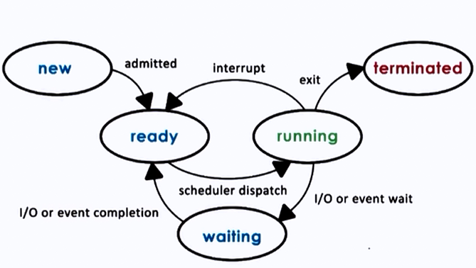
Como implementar la Abstracción
La Abstracción (El "Qué")
Definición: Modelo simplificado que oculta la complejidad del hardware.
Objetivo: Transformar recursos físicos (voltajes, sectores) en objetos lógicos.
Ejemplos: Archivos, Procesos, Espacios de Direccionamiento.
La API (El "Contrato")
Definición: Conjunto de funciones y protocolos (punto de entrada) para interactuar con el Kernel.
Rol: Es la formalización de la abstracción. Permite la portabilidad (ej. POSIX).
Seguridad: Única vía legal para pasar de Modo Usuario a Modo Privilegiado.
Función | Descripción
Crear (create) | Crea un nuevo proceso para ejecutar un programa.
Eliminar (destroy) | Forzar la detención de un programa en ejecución.
Esperar (wait) | Espera que un proceso termine su ejecución.
Operaciones de control | Ej. Suspender un proceso.
Estado (status) | Información de estado del proceso.
Notes:
Está presente en casi todos los computadores que nos rodean.
Los lenguajes de programación más populares no fueron diseñados para programación paralela.

Slide 15
Como implementar la Abstracción
La Abstracción (El "Qué")
Definición: Modelo simplificado que oculta la complejidad del hardware.
Objetivo: Transformar recursos físicos (voltajes, sectores) en objetos lógicos.
Ejemplos: Archivos, Procesos, Espacios de Direccionamiento.
La API (El "Contrato")
Definición: Conjunto de funciones y protocolos (punto de entrada) para interactuar con el Kernel.
Rol: Es la formalización de la abstracción. Permite la portabilidad (ej. POSIX).
Seguridad: Única vía legal para pasar de Modo Usuario a Modo Privilegiado.
Función | Descripción
Crear (create) | Crea un nuevo proceso para ejecutar un programa.
Eliminar (destroy) | Forzar la detención de un programa en ejecución.
Esperar (wait) | Espera que un proceso termine su ejecución.
Operaciones de control | Ej. Suspender un proceso.
Estado (status) | Información de estado del proceso.
Notes:
Está presente en casi todos los computadores que nos rodean.
Los lenguajes de programación más populares no fueron diseñados para programación paralela.

Slide 16
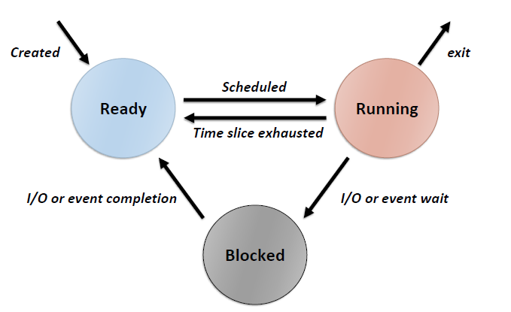
Modelo de tres estados
El proceso está listo para ser ejecutado pero el SO ha decidido no ejecutarlo en este momento.
El proceso se ejecuta en el procesador
El proceso desarrolla alguna operación (I/O disco).
Notes:
Está presente en casi todos los computadores que nos rodean.
Los lenguajes de programación más populares no fueron diseñados para programación paralela.

Slide 17
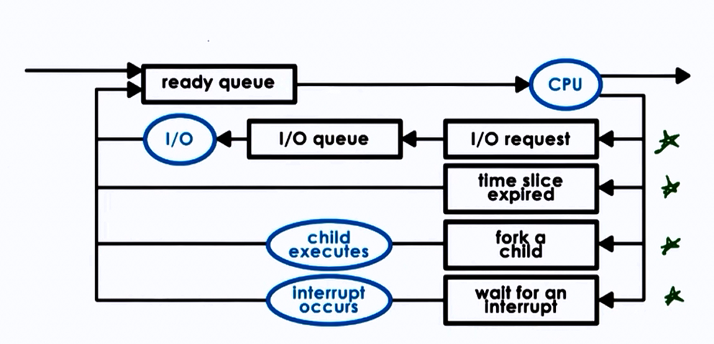
Modelo de tres estados
Notes:
Está presente en casi todos los computadores que nos rodean.
Los lenguajes de programación más populares no fueron diseñados para programación paralela.

Slide 18
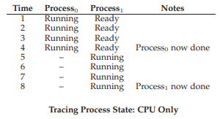
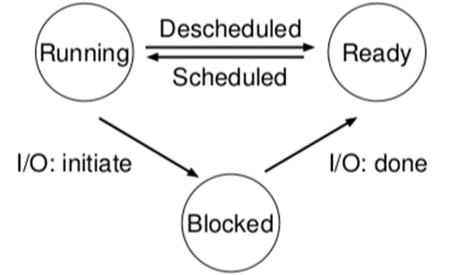
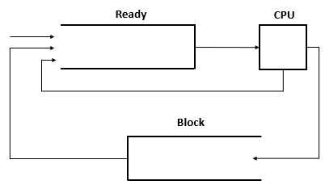
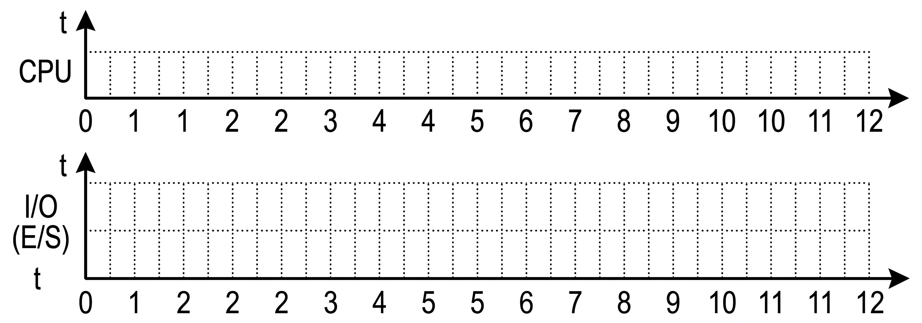
Estados de un proceso – Ejemplo 1
Notes:
Está presente en casi todos los computadores que nos rodean.
Los lenguajes de programación más populares no fueron diseñados para programación paralela.

Slide 19
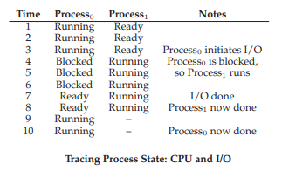
Estados de un proceso – Ejemplo 2
Notes:
Está presente en casi todos los computadores que nos rodean.
Los lenguajes de programación más populares no fueron diseñados para programación paralela.

Slide 20
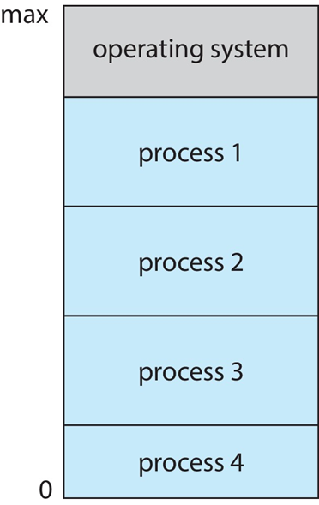
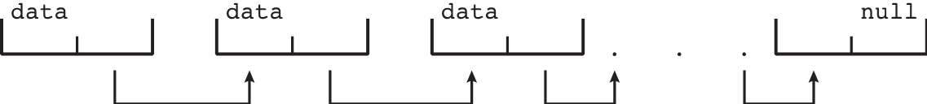
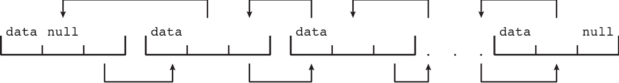
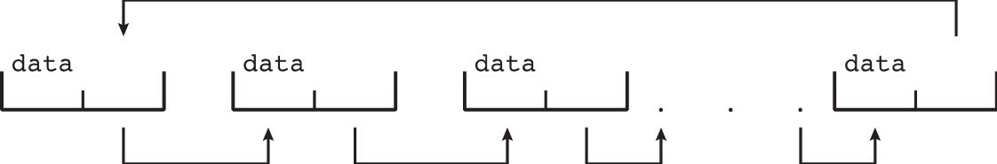
Pasando al código – Estructuras de datos
El sistema operativo requiere estructuras de datos para rastrear los elementos claves.
Single linked list
Double linked list
Circular linked list
Notes:
Está presente en casi todos los computadores que nos rodean.
Los lenguajes de programación más populares no fueron diseñados para programación paralela.

Slide 21
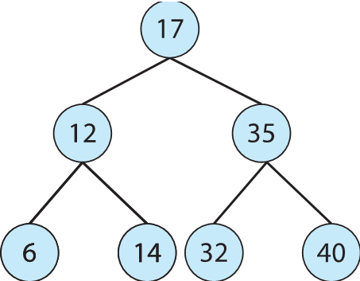
Pasando al código – Estructuras de datos
El sistema operativo requiere estructuras de datos para rastrear los elementos claves.
Binary search three
Notes:
Está presente en casi todos los computadores que nos rodean.
Los lenguajes de programación más populares no fueron diseñados para programación paralela.

Slide 22
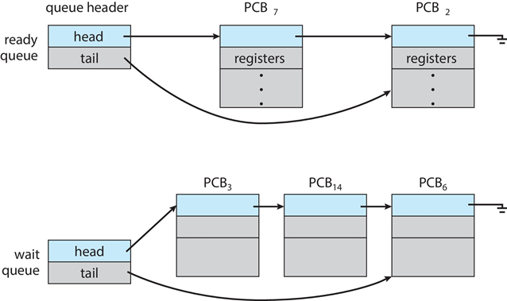
Lista de procesos
Procesos listos
Procesos bloqueados
Procesos en ejecución
Notes:
Está presente en casi todos los computadores que nos rodean.
Los lenguajes de programación más populares no fueron diseñados para programación paralela.

Slide 23
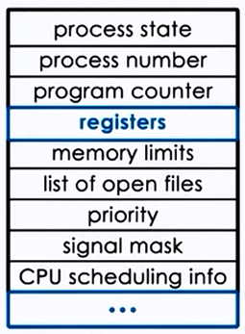
Process Control Block (PCB)
Información acerca de cada proceso (estructura en C).
Estado de ejecución del programa: running, ready, etc.
Program counter: Localización de la próxima instrucción a ejecutar.
Registros de la CPU: Contenido de todos registros asociados al proceso.
Información de scheduling de la CPU: Prioridades, etc.
Información de manejo de memoria: Memoria asignada por el proceso.
Información (Accounting information): CPU usada, tiempo gastado desde el inicio, limites de tiempo.
Información de estado de I/O: Dispositivos I/O asociados al proceso, lista de archivos abiertos.
Notes:
Está presente en casi todos los computadores que nos rodean.
Los lenguajes de programación más populares no fueron diseñados para programación paralela.

Slide 24
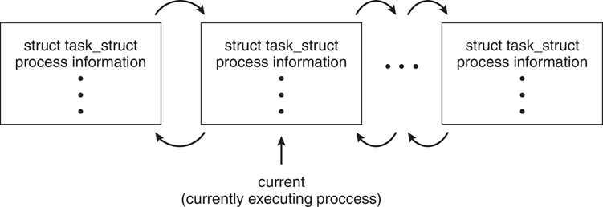
Process Control Block (PCB)
pid t_pid; /* process identifier */
long state; /* state of the process */
unsigned int time_slice /* scheduling information */
struct task_struct *parent;/* this process’s parent */
struct list_head children; /* this process’s children */
struct files_struct *files;/* list of open files */
struct mm_struct *mm; /* address space of this process */
The xv6 Proc Structure (link)
Notes:
Está presente en casi todos los computadores que nos rodean.
Los lenguajes de programación más populares no fueron diseñados para programación paralela.

Slide 25
Process Control Block (PCB)
pid t_pid; /* process identifier */
long state; /* state of the process */
unsigned int time_slice /* scheduling information */
struct task_struct *parent;/* this process’s parent */
struct list_head children; /* this process’s children */
struct files_struct *files;/* list of open files */
struct mm_struct *mm; /* address space of this process */
The xv6 Proc Structure (link)
Notes:
Está presente en casi todos los computadores que nos rodean.
Los lenguajes de programación más populares no fueron diseñados para programación paralela.

Slide 26
Process Control Block (PCB)
// the registers xv6 will save and restore
// to stop and subsequently restart a process
struct context {
int eip;
int esp;
int ebx;
int ecx;
int edx;
int esi;
int edi;
int ebp;
};
// the different states a process can be in
enum proc_state { UNUSED, EMBRYO, SLEEPING,
RUNNABLE, RUNNING, ZOMBIE };
The xv6 Proc Structure (link)
Notes:
Está presente en casi todos los computadores que nos rodean.
Los lenguajes de programación más populares no fueron diseñados para programación paralela.

Slide 27
Process Control Block (PCB)
// the information xv6 tracks about each process
// including its register context and state
struct proc {
char *mem; // Start of process memory
uint sz; // Size of process memory
char *kstack; // Bottom of kernel stack
// for this process
enum proc_state state; // Process state
int pid; // Process ID
struct proc *parent; // Parent process
void *chan; // If !zero, sleeping on chan
int killed; // If !zero, has been killed
struct file *ofile[NOFILE]; // Open files
struct inode *cwd; // Current directory
struct context context; // Switch here to run process
struct trapframe *tf; // Trap frame for the
// current interrupt
};
The xv6 Proc Structure (link)
Notes:
Está presente en casi todos los computadores que nos rodean.
Los lenguajes de programación más populares no fueron diseñados para programación paralela.

Slide 28
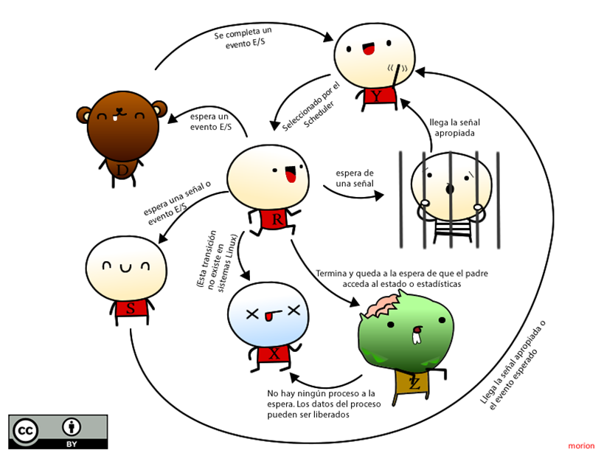
Modelo Linux
Imagen realizada por Adrián Martínez
Notes:
Está presente en casi todos los computadores que nos rodean.
Los lenguajes de programación más populares no fueron diseñados para programación paralela.

